Slide 1
Агитация: Побуждение к политической активности или инструмент в политической борьбе?
Подготовили студенты группы КТбо1-8:
Лазарян Сергей
Васильченко Никита
Кябишева Александра
Герасименко Владимир
Таганрог, 2018г

Slide 2
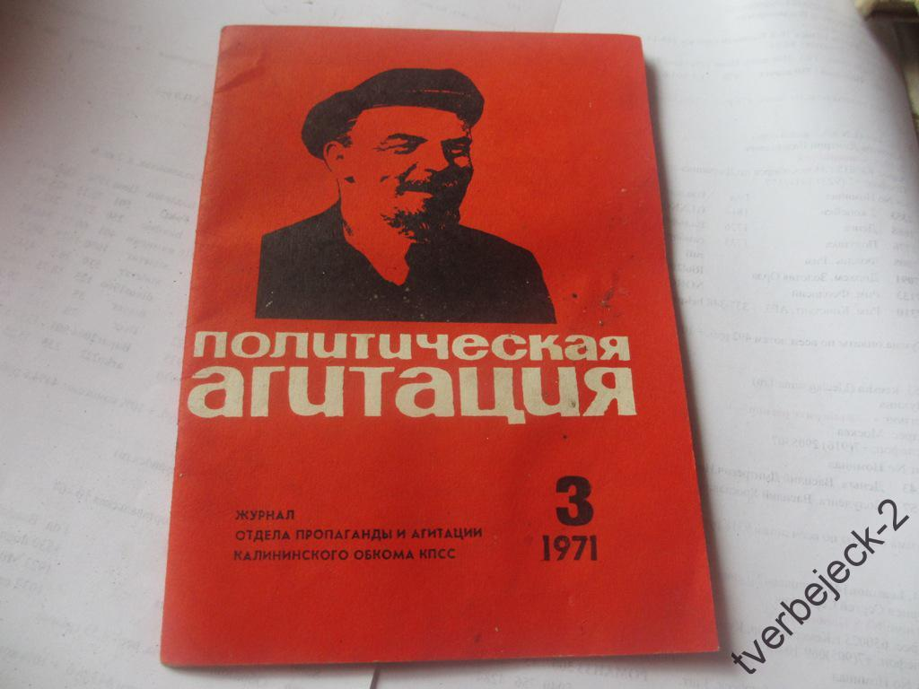
Цель предвыборной агитации
Цель предвыборной агитации заключается в побуждении избирателей к участию в выборах, к голосованию за тех или иных кандидатов или против них. Она осуществляется посредством размещения всевозможных рекламных лозунгов на телевидении, на радио, в прессе, а также наружной рекламы – на щитах, на остановках общественного транспорта

Slide 3
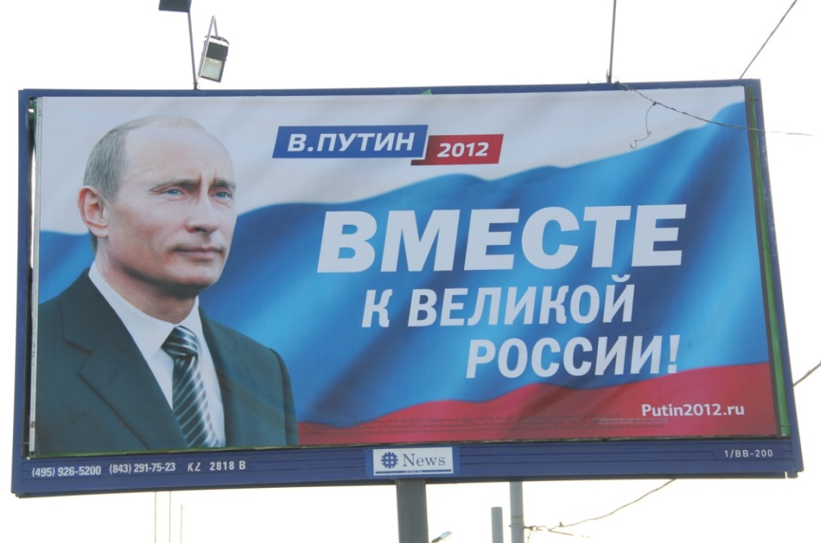
Политическая реклама
Политическая реклама отражает суть политической платформы определенных партий или кандидатов, настраивает избирателей на их поддержку, внедряет в сознание людей необходимое представление о программе тех или иных участников предвыборной борьбы, создает желаемую психологическую установку на голосование.
Политическая реклама функционирует не только в период избирательных кампаний, но и в промежутках между ними.

Slide 4
Исходя из этого, политическую рекламу можно определить следующим образом: это форма политической коммуникации в условиях выбора, адресное воздействие на электоральные группы, имеющее целью преподнести «в крайне доступной, эмоциональной, лаконичной, оригинальной легко запоминающейся форме суть политической платформы определенных политических сил, настроить на их поддержку сформировать и внедрить в массовое сознание определенное представление об их характере, создать желаемую психологическую установку, предопределяющую направление чувств, симпатий, а затем и действий человека».

Slide 5

средства коммуникации, с помощью которых рекламные обращения доносятся до аудитории – это распространения рекламной информации. Это не только пресса, радио и телевидение, но и почтовая, печатная, уличная коммуникация, передача сведений о предмете рекламы с помощью движущихся носителей, сувениров в местах их продажи, мультимедийные каналы.
Что касается средства рекламы, – это прием, способ действия.

Slide 6
История и виды политической рекламы
Политическая реклама имеет различные определения, но во всех них присутствует общее — это коммуникация с помощью СМИ и других средств связи с целью повлиять на установки людей в отношении политических субъектов или объектов.
Политическими объектами могут стать программы, политические события, документы, бюджет.

Slide 7
Устная политическая реклама
Глашатаи древнего Рима и Греции оповещали граждан на улицах о делах в государстве, о начале войн и великих военных походов, рекрутировали добровольцев в армию. На стене в Помпее обнаружены надписи, призывающие голосовать за сенатора Марка Публия Фурия, по свидетельству автора надписи, — порядочного и уважаемого человека. Автор напрямую обращается к гражданам со словами: «Я уверяю вас, он хороший человек и за него стоит проголосовать на выборах»*. Марк Тулий Цицерон, прославившийся своими обличительными речами против Катилины, продолжил свою устную негативную рекламу против Марка Антония за его роман с Клеопатрой, обвинив его в феминизации римской политики, и был казнен. Реклама во время первой и второй мировых войн активно использовалась для покупок облигаций военных займов. Военное время породило рекламу оборонных проектов, патриотической активности. Устная реклама передавалась уже посредством радио.

Slide 8
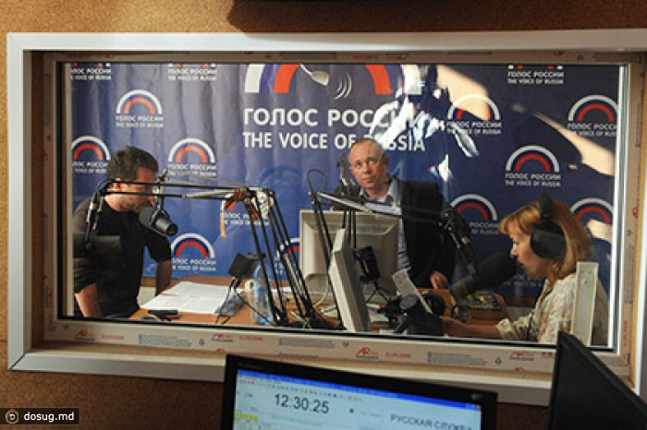
Политическая радиореклама
Радио использовалось для целей политической рекламы еще во времена первой мировой войны. По радио передавались не только фронтовые новости, но и активно создавались героические образы собственной армии и образ ненавистного врага. Радио использовалось для создания мотивации поддержки армии и государства за счет получения военных займов.

Slide 9

Фотография
Фотография стала неотъемлемым элементом политической рекламы. Она придает ощущение большей достоверности тексту. У людей возникает ощущение причастности к событиям, изображенным на фотографии, сопереживание ее героям. Вместе с тем, фотография — это интерпретация специального замысла фотографа, а не объективная регистрация событий, При этом на интерпретацию влияют весь наш личный опыт и культурная среда.

Slide 10

Политический плакат
В октябре 1956 г. во время революционных событий в Будапеште жители сожгли хорошо известный советский плакат художника А. Герасимова, созданный в 1939 г., — «Сталин на XXVIII съезде КПСС». Этот плакат для жителей Венгрии в тот момент представлял собой не просто образ Сталина, а образ жестокой несправедливости и насилия. По мнению американского исследователя Д. Кроули, одного из авторов книги «Власть плаката», этот эпизод иллюстрирует действительную мощь этого вида политической рекламы.

Slide 11

Листовки
Жанр листовки как формы политической рекламы также имеет давнюю историю. Если в древней Греции и древнем Риме послания к врагам писали на камнях, то в Америке во время войны за независимость уже активно распространялись листовки в их современном виде. Во время первой мировой войны листовки разбрасывались с самолетов, и не случайно на польском языке слово листовка звучит как «улётка».

Slide 12
Спасибо за внимание

